Slide 1

Atelier kids-lab.io
Créé par Yann Caron et Nathalie Martin http://game.kids-lab.io

Slide 2

Rappel :: Un programme
Suite d’instruction :: ce que le programme doit faire
Structure :: comment
le programme est organisé

Slide 3
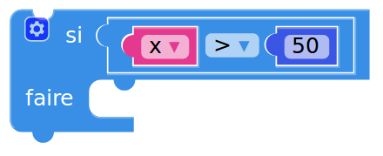

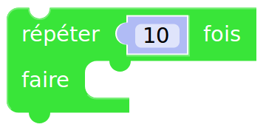
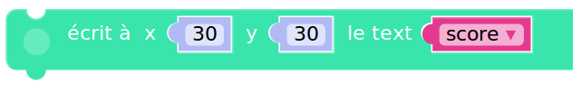
Nouveau :: les bloques
Un bloque :: une instruction :: un ordre

Slide 4
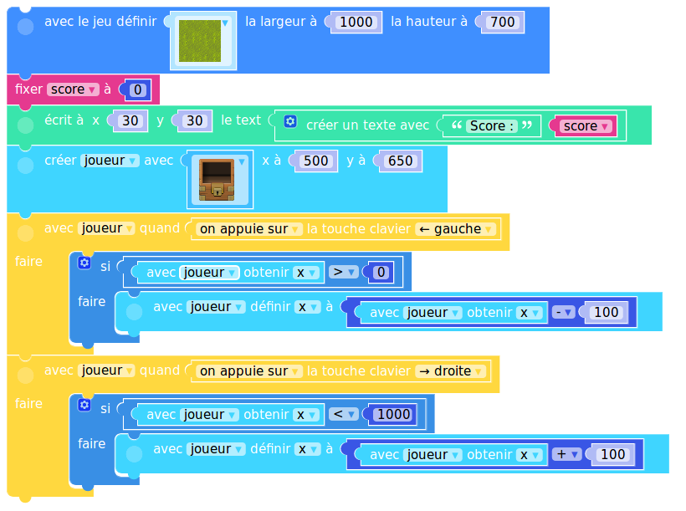
Un programme avec des bloques

Slide 5
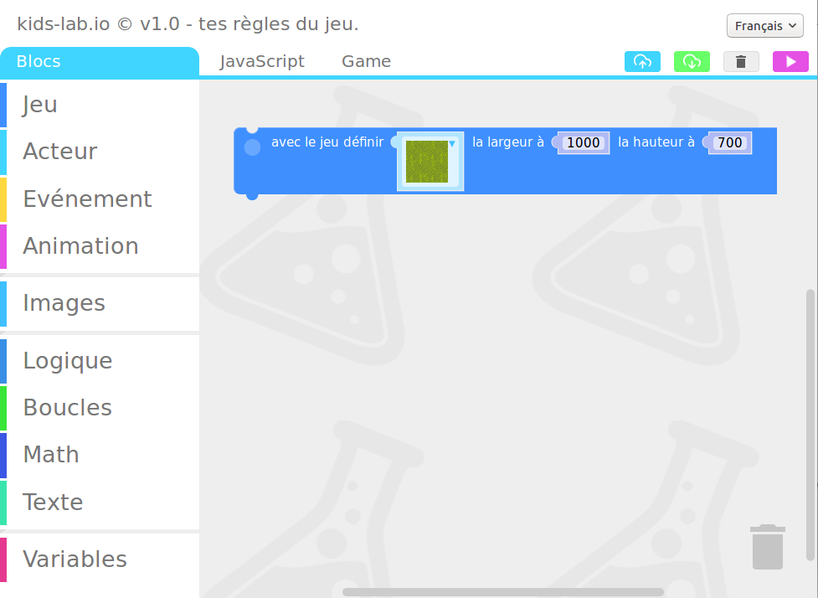
Notre logiciel :: kids-lab.io

Slide 6
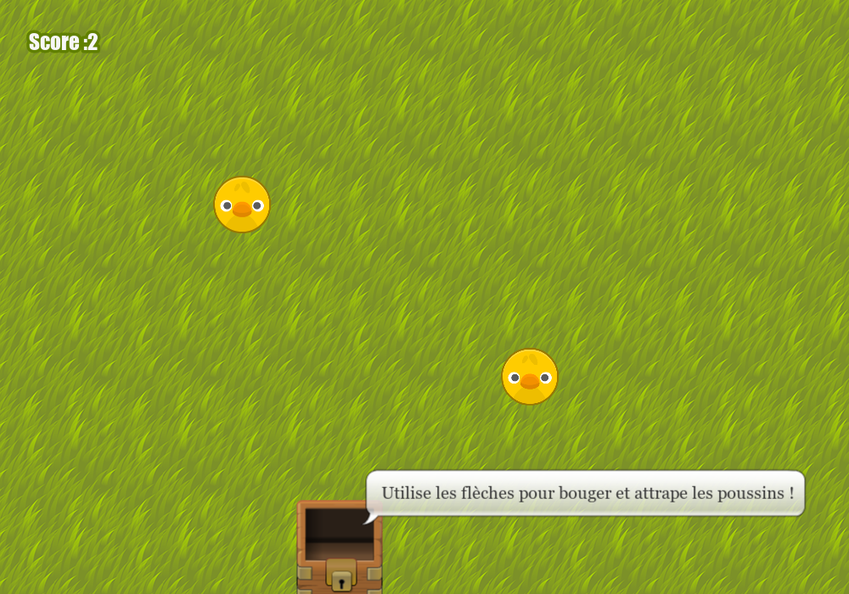
Notre jeu :: ChickDrop

Slide 7
A nous de jouer !
La création du joueur

Slide 8
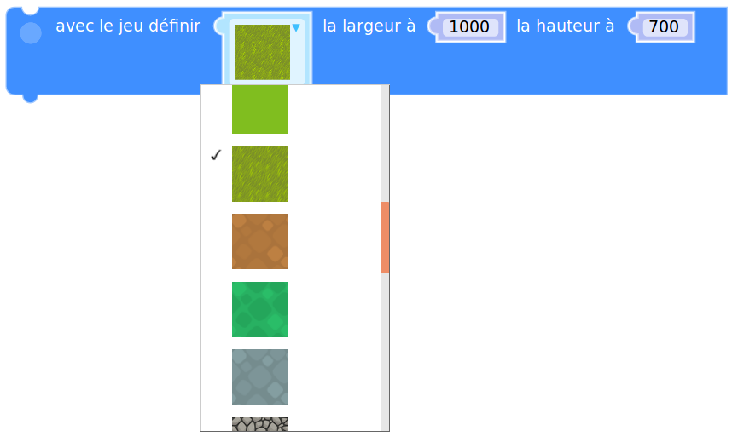
Créer le jeu !

Slide 9
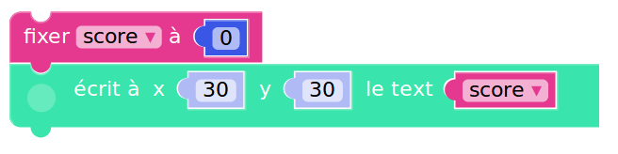
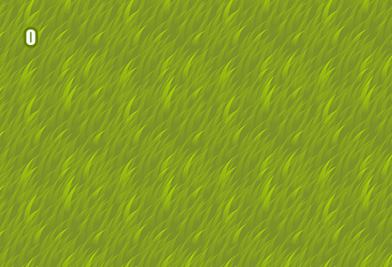
Créer le score du jeu

Slide 10
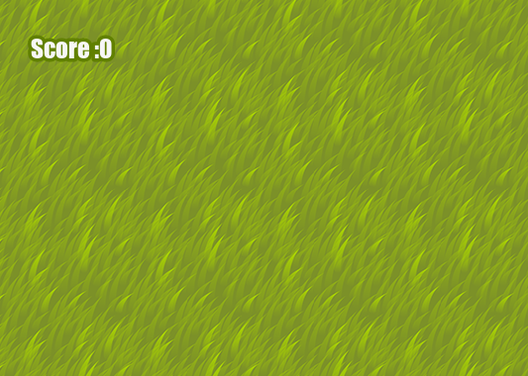
Peut-on faire mieux ?

Slide 11
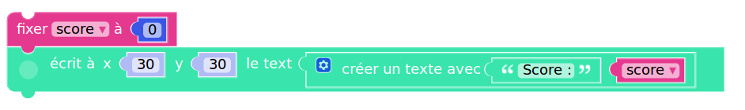

Solution !

Slide 12
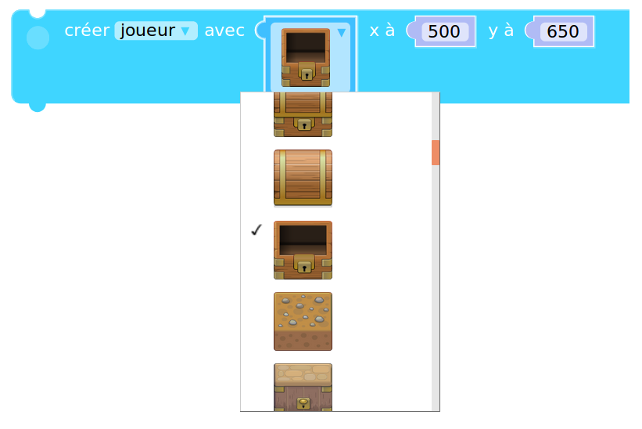
Créer notre joueur

Slide 13
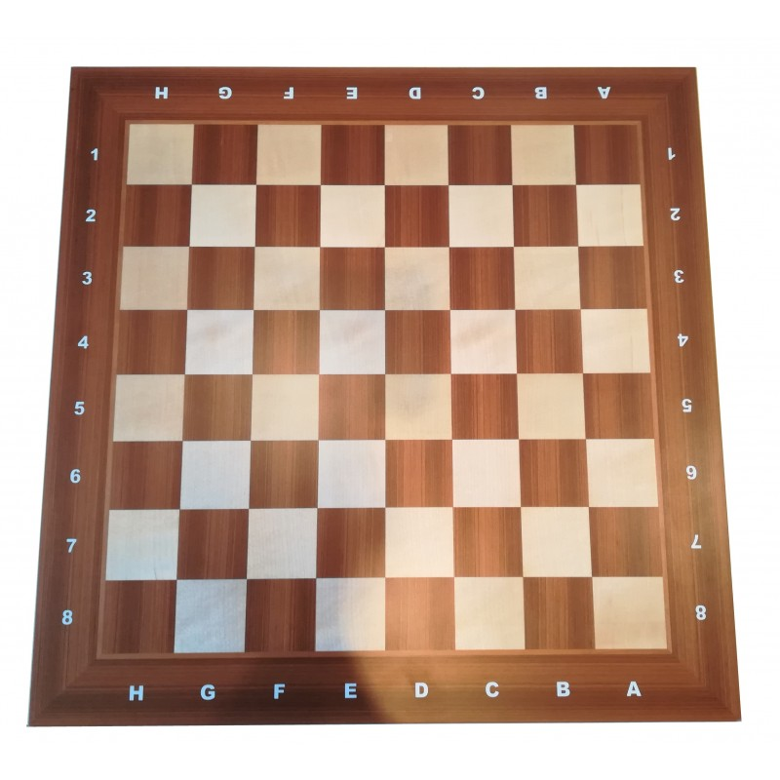

Coordonnées
(0, 0)
x
800
y
600

Slide 14
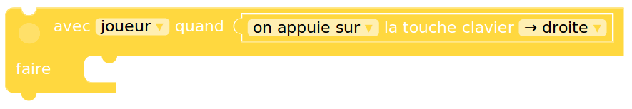
Déplacer notre coffre
:: les évènements

Slide 15
Question
Comment déplacer notre coffre ?
On veut le déplacer de 100 sur la droite
A chaque fois qu’on appuie sur la touche droite

Slide 16
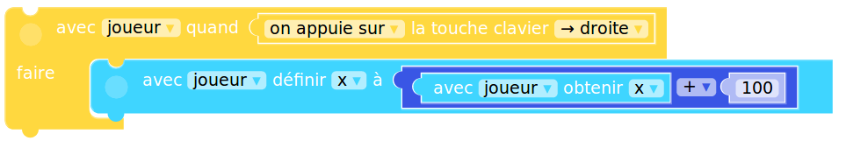
Solution
La position du joueur = la position du joueur + 100
x = x + 100

Slide 17


Nouveau :: Les conditions
Faire une action si !
?

Slide 18
Question
Comment éviter que le joueur ne sorte de l’écran ?
C’est à dire que la coordonnée X du coffre ne soit pas plus grande que 900 !

Slide 19
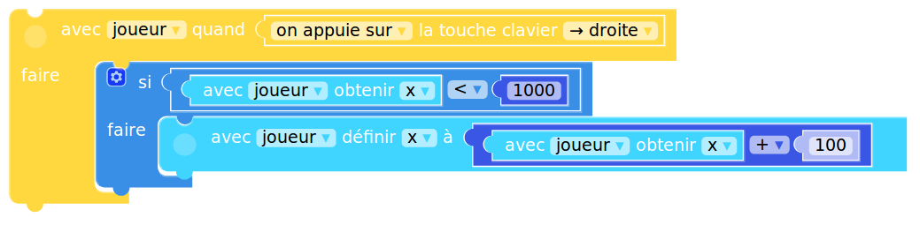
Solution
Il faut tester que la coordonnée X du joueur soit inférieure à 900
Sinon le programme ne fait rien

Slide 20
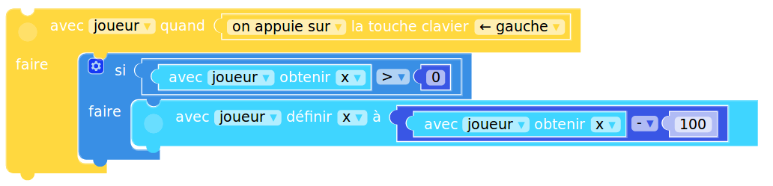
De l’autre côté
Il nous reste à faire la même chose de l’autre côté
Astuce : on peut copier / coller (ctrl+c, ctrl+v)

Slide 21
Tout ensemble

Slide 22
Création des poussins

Slide 23
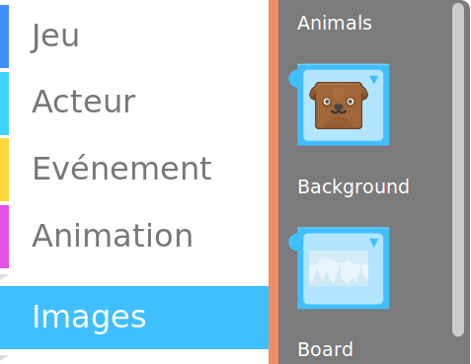
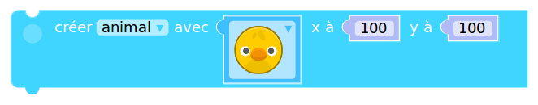
Créer un poussin

Slide 24
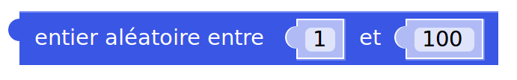


Nouveau :: Le hasard
Demander à l’ordinateur de trouver un nombre au hasard pour nous
On utilise la fonction

Slide 25
Question
On veut que le poussin ne soit pas toujours à la même position.
Autrement dit, on veut qu’il ait une position différente à chaque fois qu’on lance le jeu

Slide 26
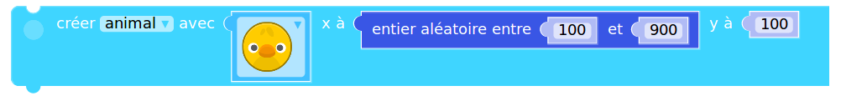
Solution
On va utiliser la fonction de « hasard » ou « random » en anglais
Et on va dire que le poussin est créé avec pour coordonnée X un nombre choisi au hasard entre 100 et 900

Slide 27
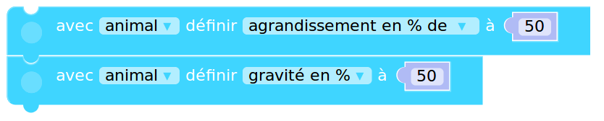
Des propriétés

Slide 28
Question
On veut que lorsque le joueur touche le poussin on gagne un point
Que va-t-on utiliser ?

Slide 29
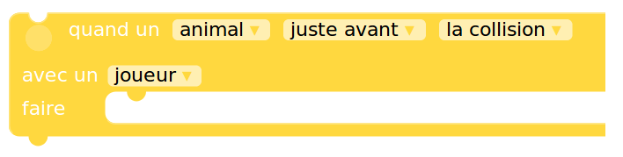
Solution
Un événement

Slide 30
Nouveau :: Les variables
Une boite dans la mémoire de l’ordinateur qui a un nom
On peut mettre un nombre dedans
On peut utiliser le nombre

Slide 31
Nouveau :: Les variables
0
score

Slide 32
Question
Comment ajouter 1 points au score ?
Chaque fois qu’un poussin entre en collision avec le joueur !

Slide 33
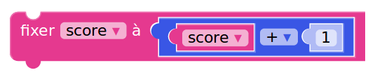
Solution
0 .. 1 .. 2 ..
score

Slide 34
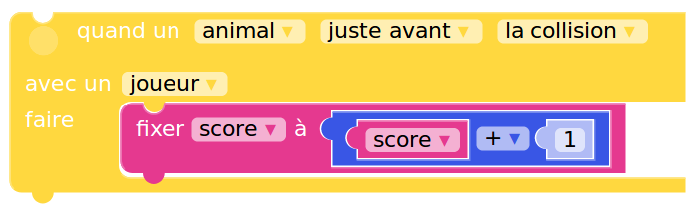
Solution
score = score + 1

Slide 35
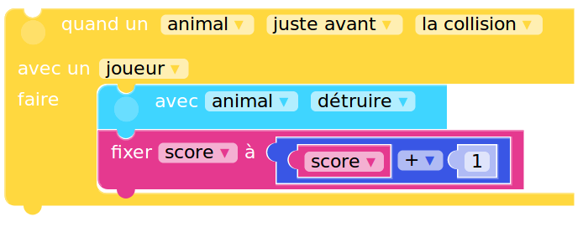
Enlever le poussin du jeu
une méthode

Slide 36
Nouveau :: Les boucles
Répéter un morceau de programme plusieurs fois
On utilise

Slide 37
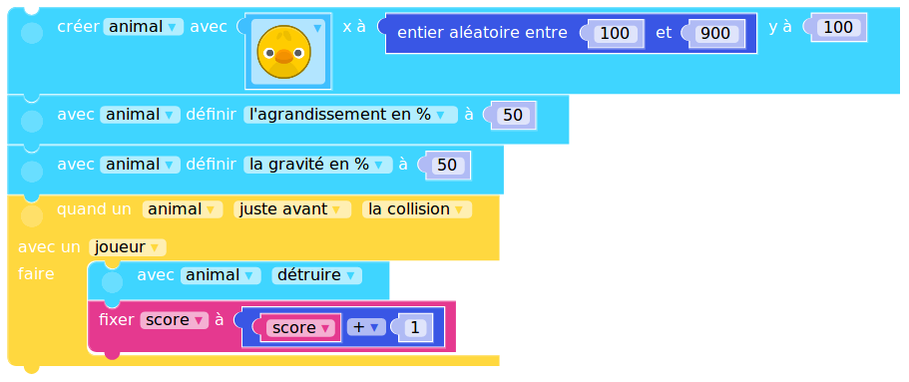
Question
On veut créer plusieurs poussins

Slide 38
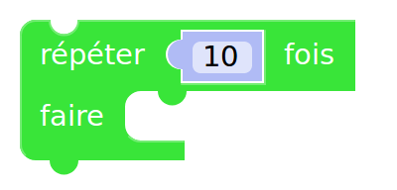
Solution
On va utiliser une boucle pour répéter la partie du programme qui crée les poussins

Slide 39
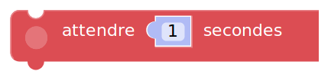
Pause !
Et pour qu’ils ne tombent pas tous en même temps, on va mettre le programme en pause

Slide 40
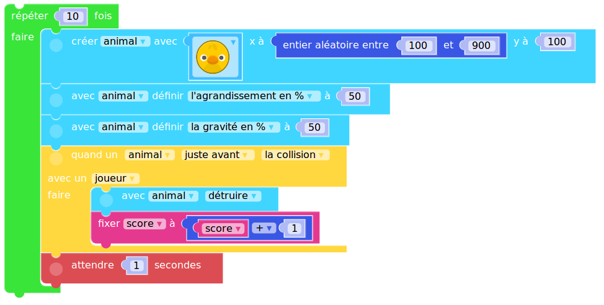
Tout ensemble

Slide 41
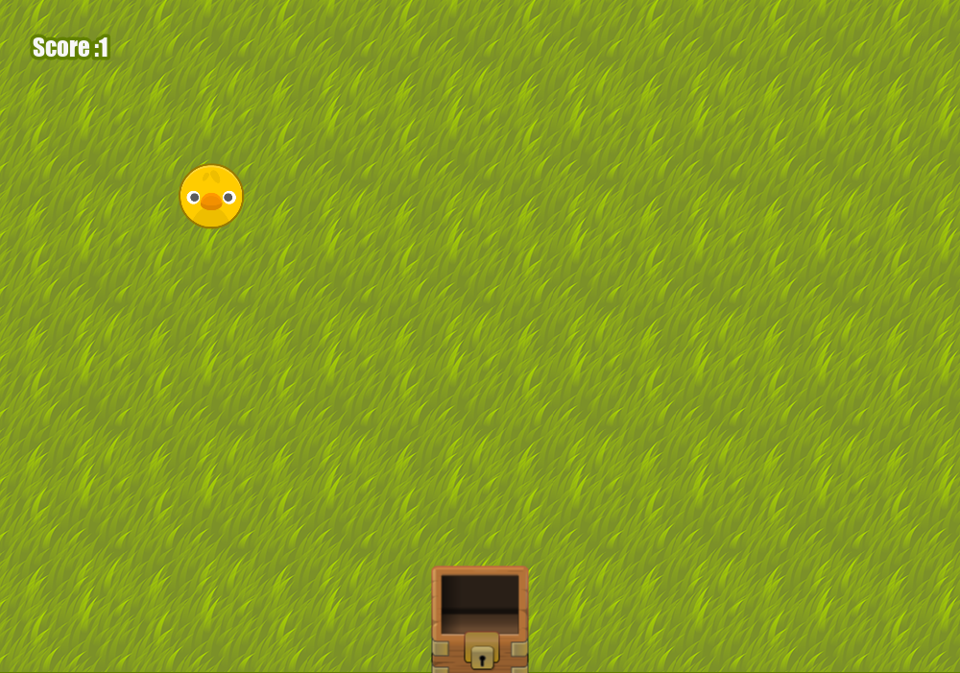
Et voilà le travail !

Slide 42
Bravo !
Et Merci !

